Slide 1

Pratique du dialogue interculturel
Année 2016-2017
Pr. Victor Ferry

Slide 2
Discussion: vers un monde plus uniforme ou plus divers?
Laboratoire du désaccord

Slide 3
Module I: s’équiper pour le dialogue interculturel
Module II: les enjeux du dialogue interculturel
Module III: valoriser vos compétences pour le dialogue interculturel

Slide 4
Module I: s’équiper pour le dialogue interculturel
Module II: les enjeux du dialogue interculturel
Module III: valoriser vos compétences pour le dialogue interculturel

Slide 5
Enjeux du module III
En quoi la culture peut avoir une influence sur le fonctionnement des entreprises ?
À quels niveaux la culture intervient dans le fonctionnement d’une entreprise ?
Qu’est-ce qu’un management qui tient compte des différences culturelles ?
Quels genres de services vous pouvez proposer aux entreprises si vous devenez des spécialistes de l’interculturel ?

Slide 6
Discussion
Les différences culturelles s’accroissent-elles ou se réduisent-elles?
Est-ce que nous allons vers un monde plus uniforme ou vers un monde plus diversifier?

Slide 7
L’enjeu:
Est-ce qu’il vaut mieux chercher à se conformer à la culture dominante?
Est-ce qu’il vaut mieux chercher à exercer notre sensibilité interculturelle?

Slide 8
2 points de vue sur la question
La grande convergence
Perspective philosophique: Francis Fukuyama (La fin de l’histoire)
Perspective business: Thomas Friedmann (The world is flat)
2. La grande divergence
Perspective philosophique: Huntington (The clash of civilizations)
Perspective business: Geert Hofstede (Cultures and Organisations)

Slide 9

La grande convergence

Slide 10
Lisez le premier texte et répondez aux questions suivantes:
Que signifie la fin de l’histoire pour l’auteur?
Quels sont ses arguments pour appuyer sa thèse d’une fin de l’histoire?

Slide 11
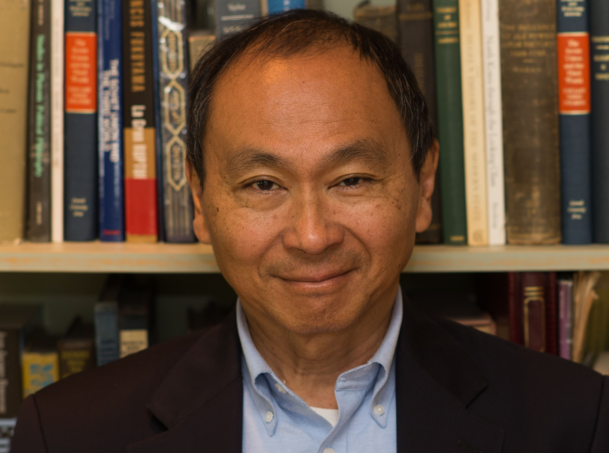
Francis Fukuyama
Né: 1952
Professeur d’économie politique internationale à l’université Johns-Hopkins à Washington.
Connu pour sa thèse: La fin de l’histoire

Slide 12
Fin de l’histoire
=
Fin des conflits idéologiques
Fin des conflits entre régimes politiques
Triomphe de l’idéologie libérale et du modèle de la démocratie occidentale

Slide 13
Arguments
La démocratie à vaincu l’absolutisme puis le fascime
Avec la fin de l’union soviétique, il n’y a plus de concurrent sérieux au modèle de la démocratie occidentale
La culture consumériste occidentale a gagné l’ensemble du monde

Slide 14
Pensez-vous que la thèse de Fukuyama tient encore la route aujourd’hui?

Slide 15
En 2014, face aux critiques de sa thèse, il publie un article intitulé: “At the 'End of History’ Still Stands Democracy”
Les contre-modèles à la démocratie occidentale ne sont pas des concurrents sérieux
Il y a une logique de l’histoire: le développement économique entraîne une libéralisation de la société et de la politique
Notes:
Il pense qu’on ne choisit un Poutine, un pouvoir autoritaire.

Slide 16
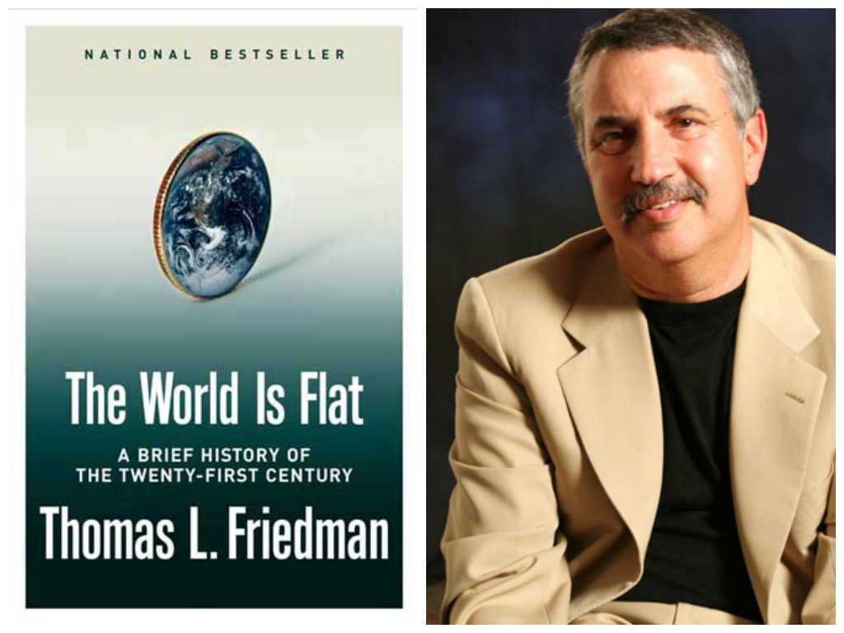
La fin de l’histoire également dans le monde de l’entreprise?

Slide 17
Lisez le texte et répondez aux questions suivantes:
Que veut dire l’auteur lorsqu’il affirme que « La terre est plate? »
Quels sont ses arguments?

Slide 18
La terre est plate
=
Une culture globalisée, s’est diffusée avec le succès international d’inventions américaines (google, facebook, youtube, microsoft…). Ces inventions ont uniformisé le monde de l’entreprise.

Slide 19
La terre plate
=
Un monde où on n’a pas à se déplacer physiquement pour avoir accès à l’information ni pour collaborer à avec les autres.

Slide 20
Argument:
N’importe qui, où qu’il soit dans le monde, a accès aux mêmes informations est aux mêmes technologies
Un américain, un indien et un chinois peuvent travailler ensemble, en employant les mêmes outils et en partageant les mêmes pratiques

Slide 21
Quelles sont les caractéristiques de la culture d’entreprise globale?

Slide 22
Responsabilité
Liberté
Entreprenariat
Matérialisme
Notes:
(Responsabilité : Fais-le toi même (exemple : faire le check de l’avion soi même, imprimer son billet à la maison, scanner soi-même ses courses au super marché)
(Liberté) : Collaboration horizontale et non-verticale : des individus avec internet et un ordinateur portable qui se connectent et qui travaillent au projet. On ne travaille pas dans une entreprise et pour un chef/ on travail sur un projet et pour soi-même.
(Entreprenariat) : on aime créer, innover, tenter, rater, recommencer, on aime le risque, on ne cherche pas la sécurité, on aime la flexibilité
(Matérialisme) : on aime l’argent, on veut faire de l’argent, on aime dépenser de l’argent, on aime les objets, la technologie

Slide 23
S’adapter ou résister?
Notes:
Dans cette perspective, les différences culturelles sont, dans le meilleur des cas, une forme de folklore et, dans le pire des cas, une force de résistance à combattre. Le management c’est le management, il faut que les employés accèdent à la culture globale : efficacité, ponctualité, flexibilité, enthousiasme. L’objectif est de comprendre et de s’adapter à la culture d’entreprise.
Cette culture d’entreprise, on la trouve sur dans les grandes revues de business et dans les manuels de formation au management.

Slide 24

Second point de vue: la grande divergence

Slide 25
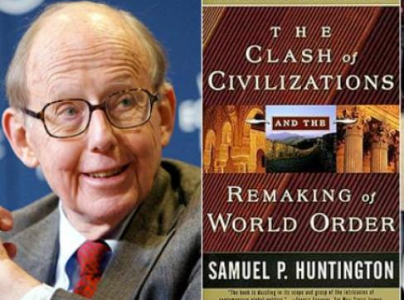

Slide 26
Combien de civilisations voyez-vous dans le monde actuel?

Slide 27
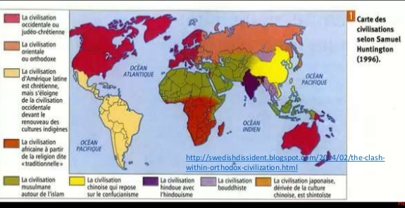

Slide 28
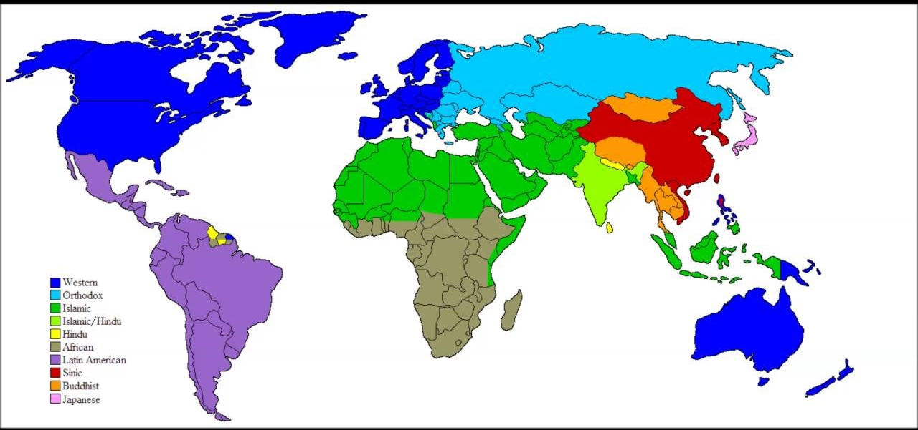

Slide 29
Lisez le texte et répondez aux questions suivantes:
Que signifie le « choc des civilisations » pour Huntington?
2) Quels sont ses arguments?

Slide 30
Choc des civilisation
=
Nous allons vers un monde où les principaux conflits ne seront pas idéologiques mais culturels

Slide 31
Arguments
=
L’occidentalisation n’est qu’un phénomène de surface
Les pays d’une autre civilisation qui ont essayé de s’occidentaliser ont échoué (ex: Turquie, Mexique, Russie)

Slide 32
La semaine prochaine:
Qu’est-ce qu’une culture d’entreprise?
Un modèle pour analyser les différences culturelles en entreprise

Slide 33
2. Le laboratoire du désaccord

Slide 34
Votre travail oral
Présentez un texte qui exprime une opinion avec laquelle vous êtes en désaccord
Répondez aux questions de vos camarades

Slide 35
Objectif
=
Exercer les compétences au dialogue interculturel

Slide 36
Exercice de désaccord

Slide 37
Lors du cours de biologie consacré à l’évolution, un élève dit au professeur qu’il refuse de continuer à suivre son cours. Il explique: « La théorie de l’évolution est une forme de mécréance. On ne peut pas dire que l’homme descend du singe et d’Adam et Êve à la fois. C’est contre ma religion. ». Peut-on autoriser l’élève à ne pas assister au cours?

Slide 38
La mission de l’école est-elle de respecter les conviction des familles qui leur confient leurs enfants?
La mission de l’école est-elle de lutter contre les dogmes?

